Slide 1
基于量子比特
加速检索的密态云盘
汇报人：王子尧、罗理恒、陈威
2023年7月19日
Notes:
各位评委老师好，我们是华中科技大学启明星团队。我们揭榜的赛道是中科大国盾量子《基于量子计算云平台的软件开发与应用探索》。我们带来的作品是量子比特加速检索的高性能密态云盘。

Slide 2
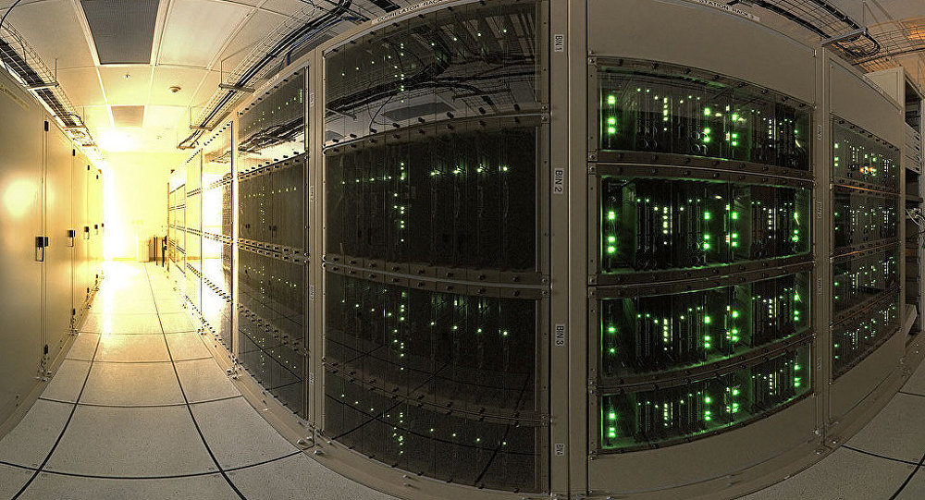
行业动向——量子计算的发展
2023年
我国量子相关编程语言、 算法等软件开发技术 加速发展，量子计算云平台吸引大量研究人员。
2020年
76 个光子的量子计算原型机“九章” 、 66 比特可编程超导量子计算原型机“祖冲之 2 号” 成功问世 ，我国成为目前唯一在两种物理体系实现“量子优越性” 的国家
1981年
诺贝尔奖获得者Richard Feynman首次提出“量子计算机”的概念，基于量子力学的新型计算机的研究被提上了科学发展的历程。
2009年
以谷歌、IBM为代表的一些企业，开始把规模化量子计算机的工程化作为主要的发展方向
1994年
Shor质因数分解算法、Grover量子搜索算法相继提出，但可使用量子计算机的比特数非常受限。
加强量子科技发展战略谋划和系统布局， 把握大趋势， 下好先手棋
——2020年10月16日，习近平在中央政治局第二十四次集体学习时强调
Notes:
当前，量子计算机和算法加速发展，在大数分解，量子搜索等问题上已经验证具有量子优越性。习近平总书记指出：加强量子科技发展战略谋划和系统布局，把握大趋势，下好先手棋。如今，众多关键领域都活跃着量子计算的身影，为科技建设做出重大贡献。

Slide 3


赛题解析——基于量子计算云平台的软件开发和应用探索
本题目以量子计算软件开发和应用探索为主要内容，使用量子计算云平台， 开放目前国际领先的超导量子计算机，多领域探索量子计算的应用。
云盘管理密文化
云盘搜索高效化
云盘资源共享化
让密态云遇上量子 ！
云盘系统迁移化
Notes:
在云存储领域，量子计算技术也能大展身手。我们希望利用国际领先的量子计算云平台进行生产开发，解决云盘存储产业的痛点难点，让云存储更加安全，易用，高效。
，进行深度融合

Slide 4
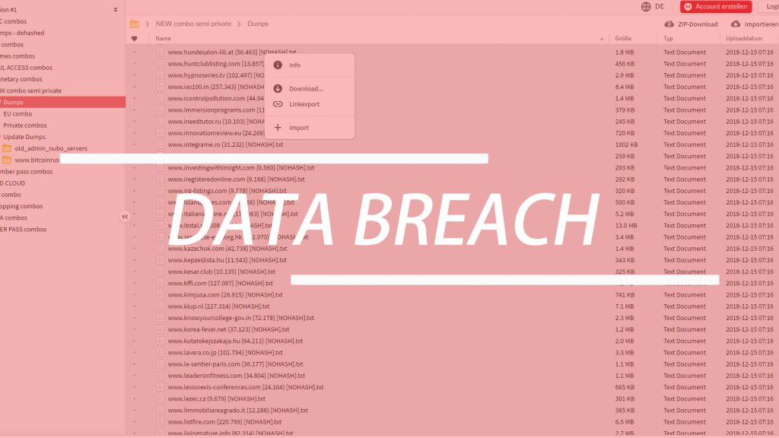
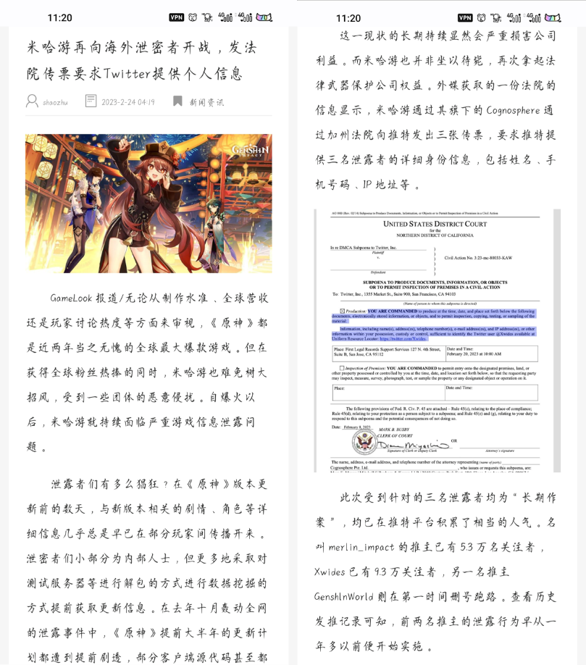
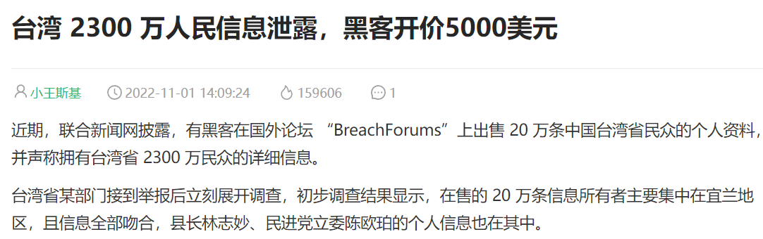
行业痛点——安全无法保障
云盘服务产品安全问题频发
个人数据泄露
企业数据泄露
2019年，MEGA网盘暴露87GB数据，含11.6亿邮箱账号密码
政府数据泄露
米哈游旗下产品多次信息泄露，今年6月19日，其关键数据网盘遭到攻击，未来产品设计暴露
黑客在论坛宣称以5000美元出售2300万台湾省民众隐私信息
Notes:
目前，云盘存储产业存在三个痛点。
一是安全无法保障。部分云盘以明文存储用户敏感信息。这些数据破解成本低，泄露风险大，导致数据外泄等安全问题频发。从个人、企业再到政府均有数据泄露案例。例如今年的米哈游产品设计暴露等事件，都说明保护云盘数据安全，推进数据密文存储刻不容缓。
19年的MEGA网盘泄露事件，去年的台湾省民众隐私出售事件以及

Slide 5
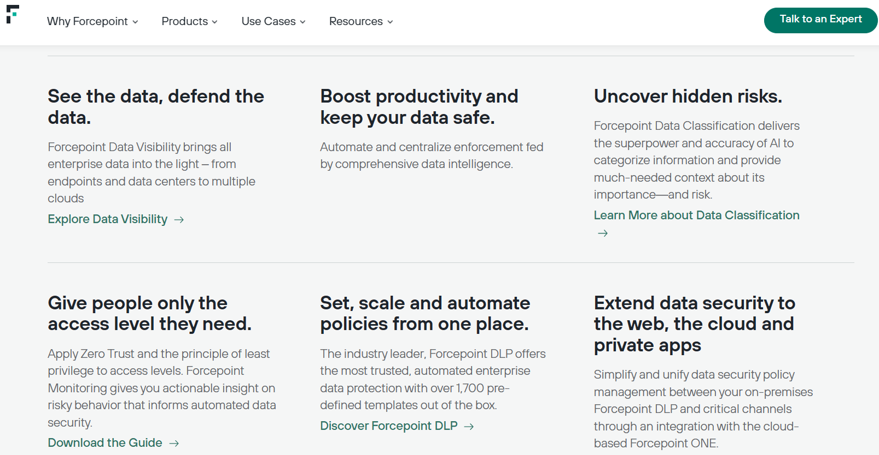
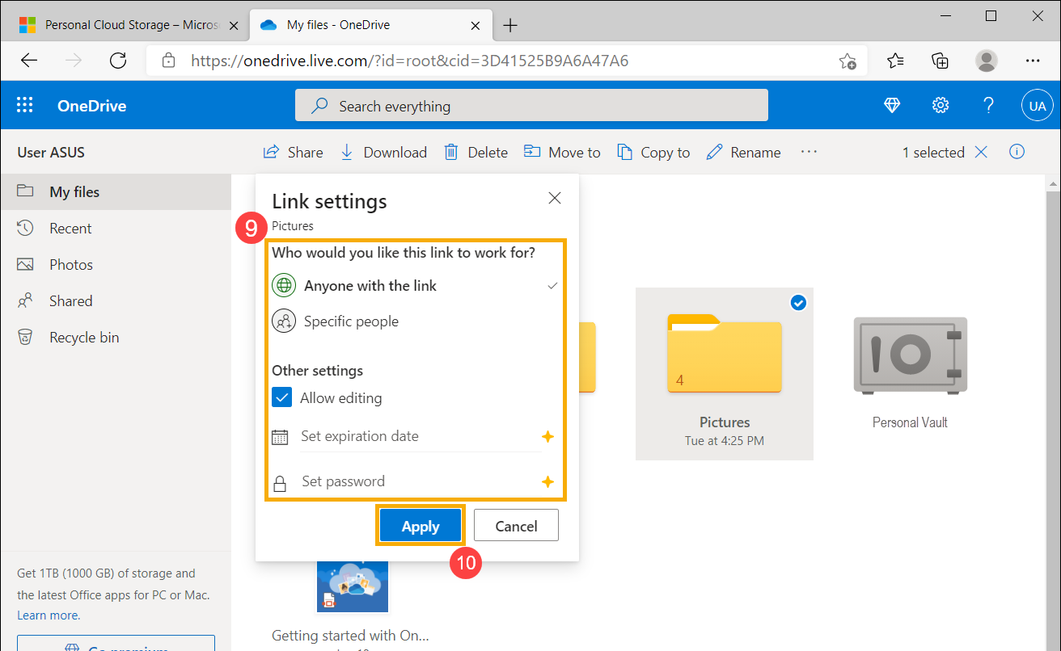
行业痛点——功能受到限制
技术制约导致密文云盘使用功能不够完善
Forcepoint不支持密文分享
OneDrive不支持可搜索加密
Notes:
二是功能受到限制。市场上的密态云盘缺乏有效密文转存算法，用户无法直接通过密文向其他用户分享文件，比如知名网络安全公司Forcepoint提供的云盘产品就不支持密文分享功能，无法满足对数据有较强保密需求的用户，应用场景受限。
而具有同样知名度的OneDrive则不支持可搜索加密，

Slide 6
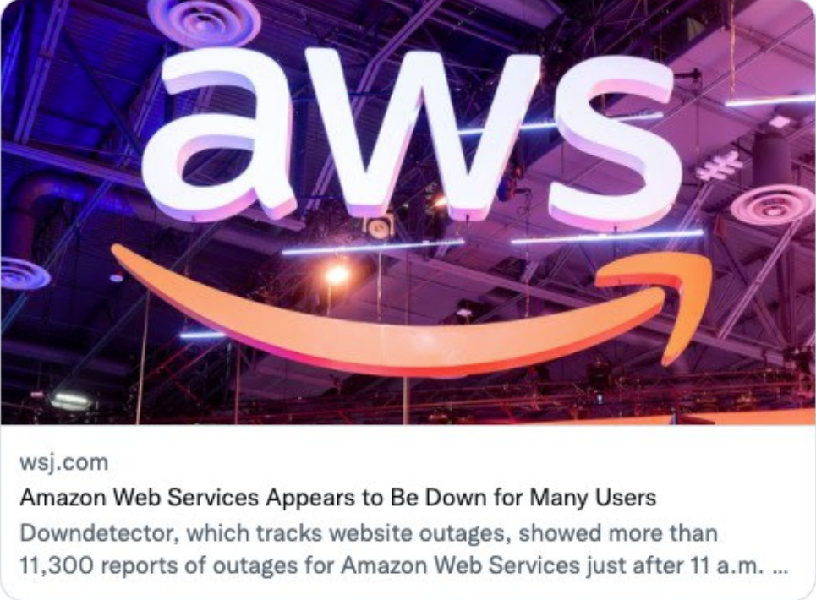
行业痛点——性能存在瓶颈
密文数据检索开销巨大，存在性能瓶颈
密文云盘数据库中索引不易访问，数据检索性能开销巨大
AWS一个月内发生三次宕机，超过33%的云服务停用
大量访问导致服务器崩溃
Notes:
三是性能存在瓶颈。密文数据索引不易访问，数据检索性能开销巨大，难以承受高负载的任务场景。去年12月，知名云服务商AWS由于高峰值访问一个月宕机三次，三成服务器停用。因此，打破数据搜索的性能瓶颈是构建高效密态云盘的必经之路。
亚马逊旗下
严重时甚至会导致系统崩溃。

Slide 7
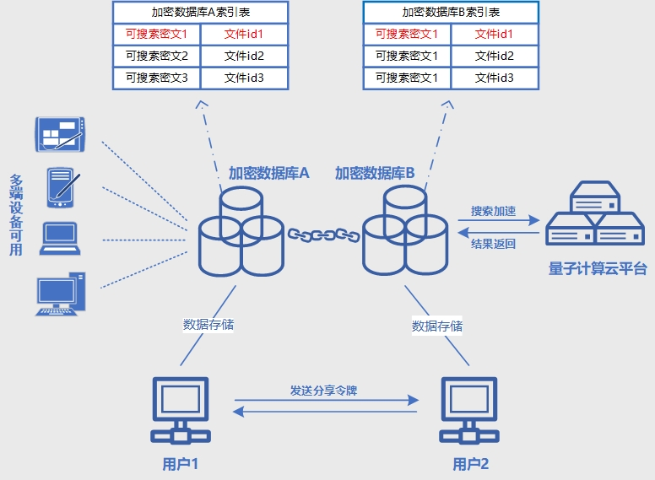
启明星：可搜索加密+密态转存+量子加速检索
安全可靠
首创KS²E可搜索加密技术实现云盘存储
保障数据安全
功能完善
自研密态转存方案保障数据分享与转存安全
完善密态云盘功能
性能优越
创新性地在Grover算法上增加了可扩展性
大幅提升运行速率
积淀深厚
相关技术在NDSS、TIFS等顶级会议或期刊发表论文 3 篇
申请/获批国家专利 9 项
拥有三大核心技术，直击行业痛点
利用量子技术构建安全、易用、高效的新型密态云盘！
Notes:
针对行业存在的三个痛点，我们设计实现了“启明星”密态云盘，首创动态可搜索对称加密模型，让密文数据搜索安全可靠；自研密态转存方案完善功能；采用量子加速检索降低性能开销。

Slide 8
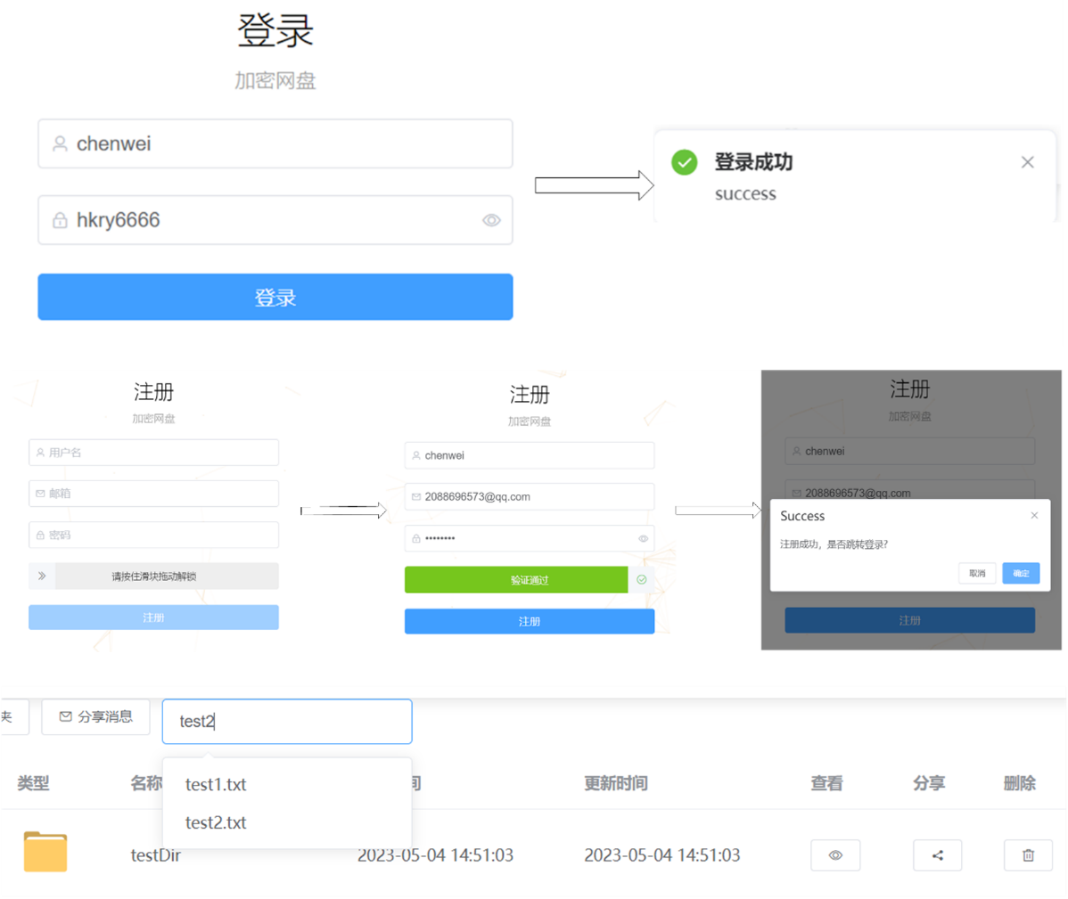
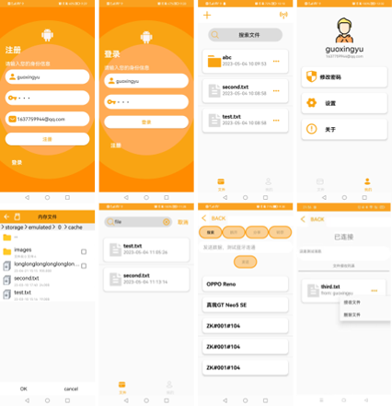
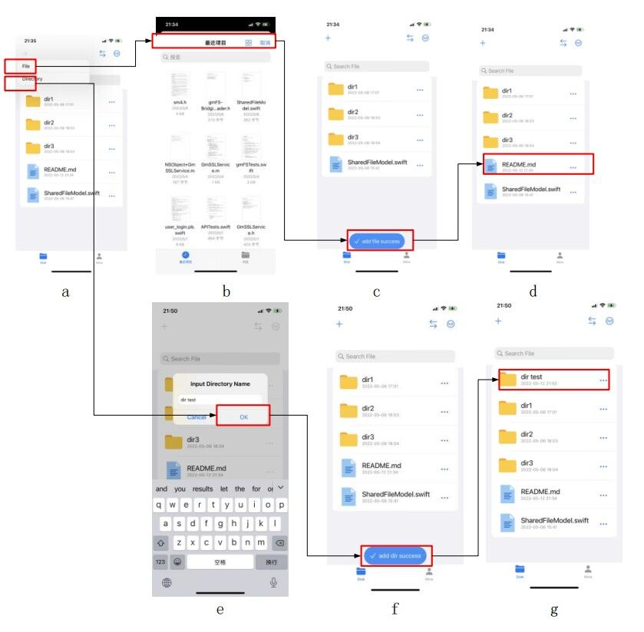
产品展示
本项目已成功实现多端可用的软件应用，在Web端、Android端及IOS端均可使用，交互性和扩展性强。
Web端
Android端
IOS端
Notes:
本产品分别在Web端、Android端和IOS端进行了应用开发，实现多端可用，具有很强的交互性和扩展性。

Slide 9


同类产品对比
 | 数据是否密文搜索 | 是否实现密态转存功能 | 密文搜索速度
百度网盘 |  |  | —
iCloud |  |  | —
BitGlass |  |  | 适中
CipherCloud |  |  | 适中
启明星（V1.0） |  |  | 较快
量子加速的启明星密态云盘 (V2.0) |  |  | 很快
启明星密态云盘提供了一种针对密文环境、功能齐全的云盘软件服务，具有广阔的应用前景和商业价值。
Notes:
对比同类产品，启明星亮点突出，在安全，功能，性能等指标上大幅领先。并且我们实现了启明星两代产品的迭代，1.0版本支持密文搜索和密态转存，2.0版本在此基础上与量子计算云平台紧密结合，增添量子加速搜索算法，实现高效的密文搜索。

Slide 10
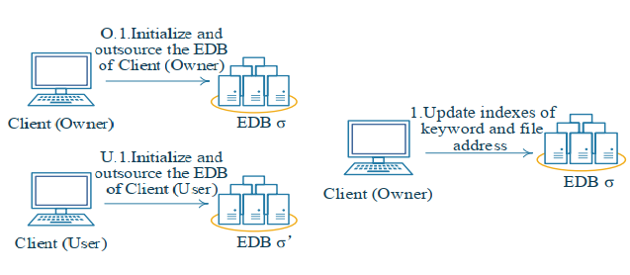
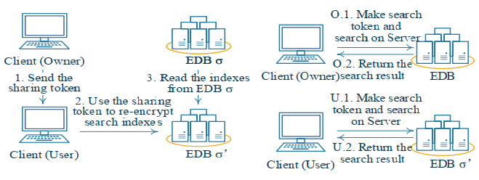
核心技术 1——动态可搜索对称加密
安全性高
使用KS²E可搜索加密模型实现云盘存储的密态安全，搜索时间降低10-100倍。
Setup阶段：生成可搜索密文并建立密文数据库。
Index Update阶段：生成更新令牌，添加或删除搜索索引。
Search阶段：生成搜索令牌，来高效搜索索引，并返回可搜索密文。
该项成果发表于NDSS^{[1]}、TIFS^{[2]} (CCF-A)
[1]Chen T, Xu P, Picek S, et al. The Power of Bamboo: On the Post-Compromise Security for Searchable Symmetric Encryption[C]//NDSS. 2023.
[2]Wei W, Dongli L, Peng X, et al. Keyword Search Shareable Encryption for Fast and Secure Data Replication[J]. IEEE transactions on information forensics and security.
Notes:
我们具有业内领先技术，首创的KS²E加密模型，采用动态生成可搜索密文和双向索引结构的密文组织形式，在保证安全的同时搜索时间降低10-100倍，实现密文数据库的高效构建与检索。该项模型成果发表在NDSS等国际顶级会议期刊上。

Slide 11
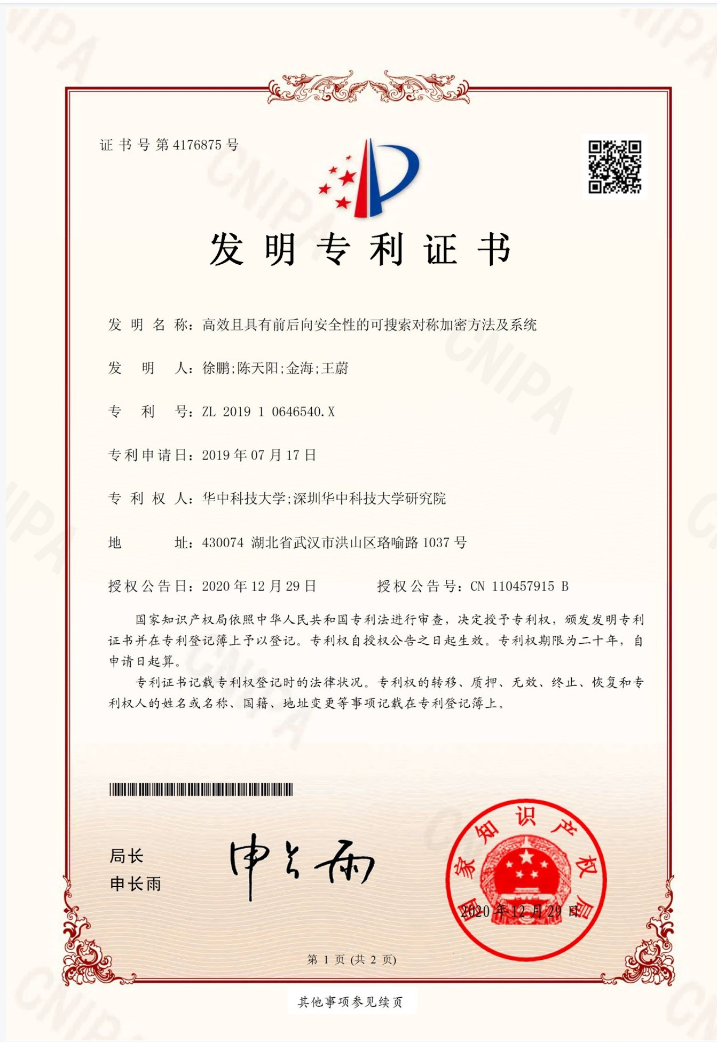
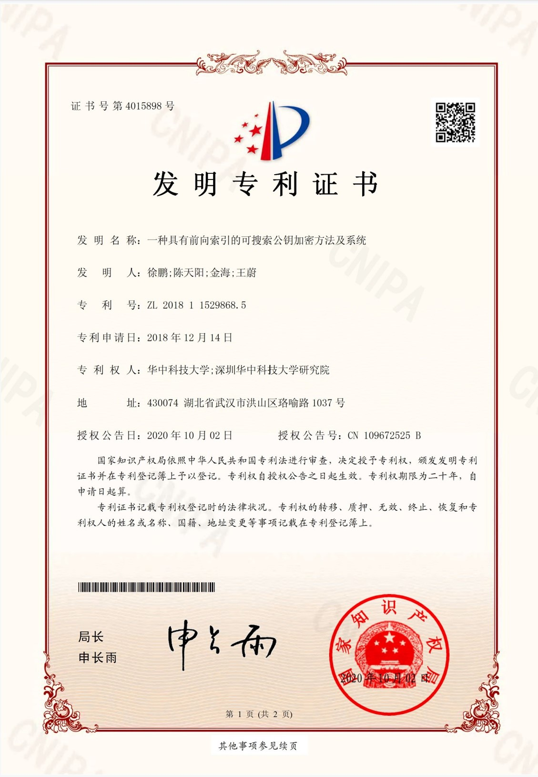
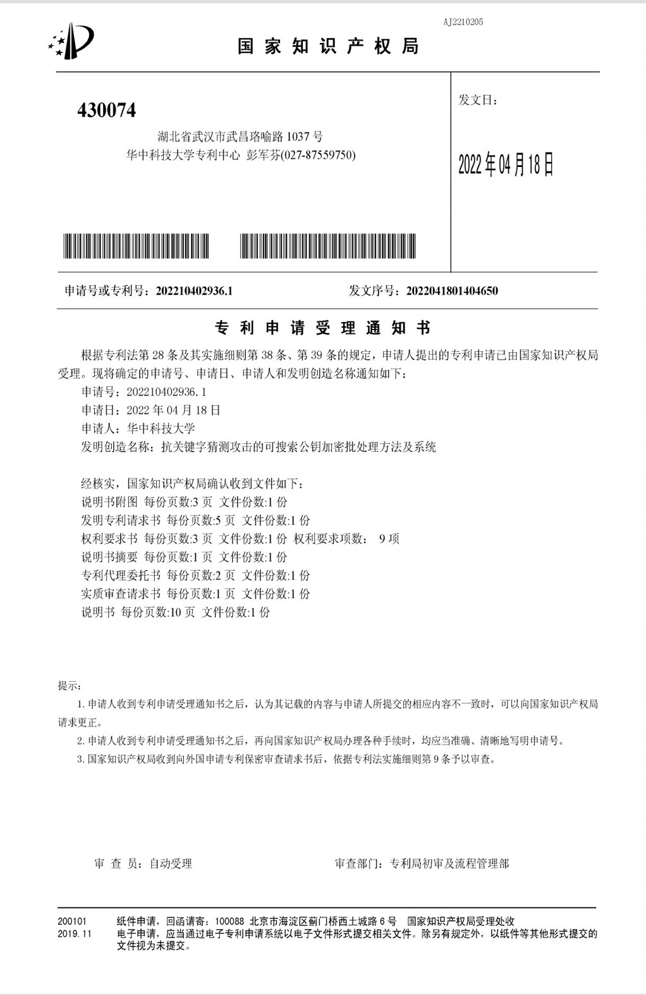
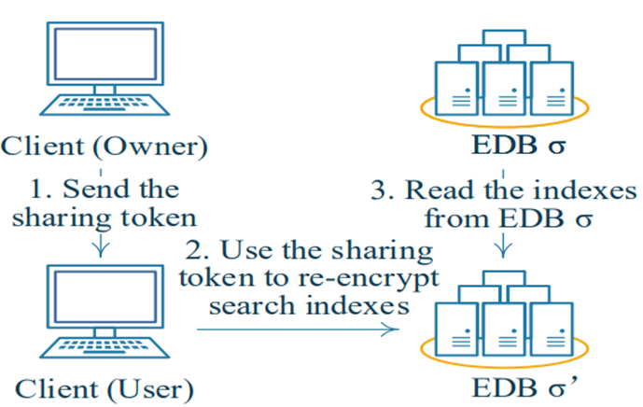
核心技术 2——密态转存
功能完善
该模型具有独创的密态转存方案，实现了密态数据的安全分享。
具有前向索引的可搜索公钥加密方法及系统
专利号：ZL 2018 I 1529868.5
授权公告日：2020年10月02日
高效且具有前后向安全性的可搜索对称加密方法及系统
专利号：ZL 2019 I 0646540.X
授权公告日：2020年12月29日
抗关键字猜测攻击的可搜索公钥加密批处理方法及系统
申请号：20221040029
专利申请日：2022年4月18日
Notes:
我们独创的密态转存方案，通过xxxx将搜索令牌快照为分享令牌，实现前后向安全性的密态数据分享，扩展云盘功能。该方案申请或获批了多项国家专利。

Slide 12
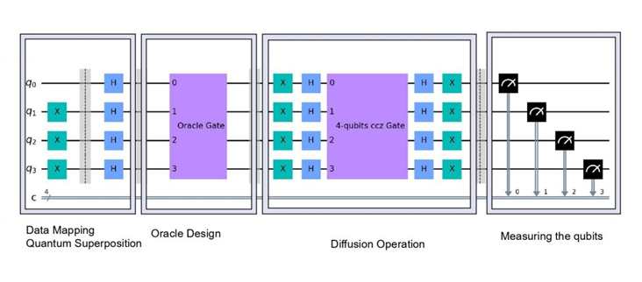
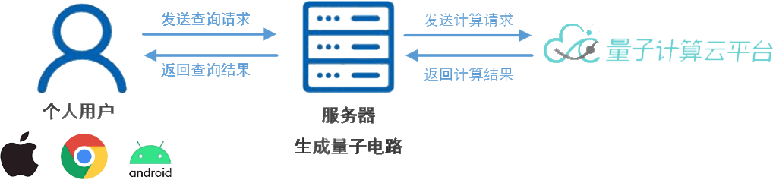
核心技术 3——密态量子搜索计算
性能优越
利用量子搜索实现搜索加速。
设计无序数据动态映射矩阵，基于Grover搜索算法的思想，降低搜索时间复杂度，大幅度提高效率。
搜索算法具有良好的可扩展性。
搜索算法可根据数据比特数进行扩展，算法适用性强。
实现了量子平台的功能推广。
将量子计算平台与云盘产品结合，为量子平台应用普及提供方案。
初态制备
求解标记
末态翻转
结果测量
Notes:
我们探索出一种密态量子搜索算法，通过映射无序数据，设计Oracle算子，大幅降低密文索引搜索时间。动态生成的映射矩阵具有高可扩展性以存储大量密文数据。另外，我们将量子计算云平台同密态云盘融合，为量子平台的应用普及提供有效解决方案。

Slide 13



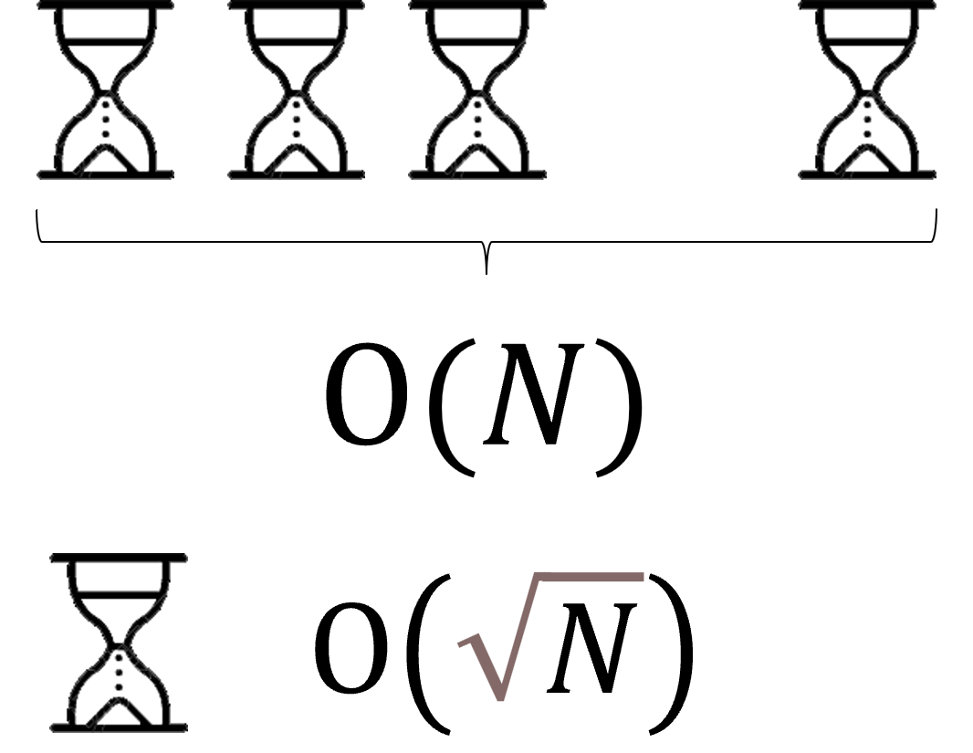

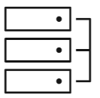



产品亮点——三位一体领先
安全
功能
性能
明文数据易泄露
传统密态网盘缺乏分享功能
…
时间复杂度高、耗时长
明文
传统
传统搜索算法
可搜索加密安全可靠
新型密态网盘支持密态转存
时间复杂度低、速度快
量子搜索算法
密文
新型
Notes:
基于三项核心技术，启明星密态云盘安全可靠、功能完善、性能优越、具有三位一体的领先优势。

Slide 14


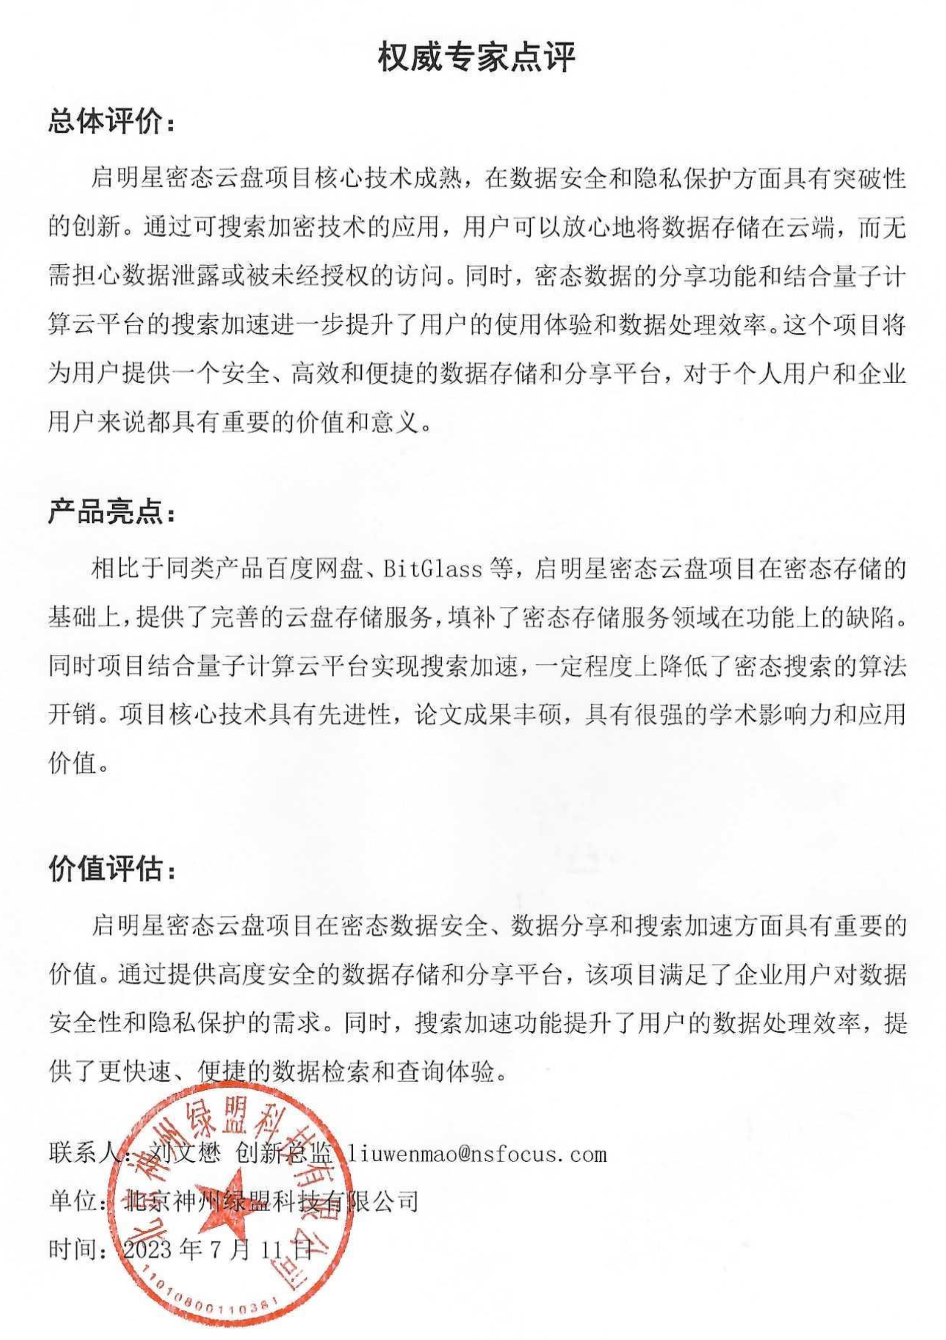
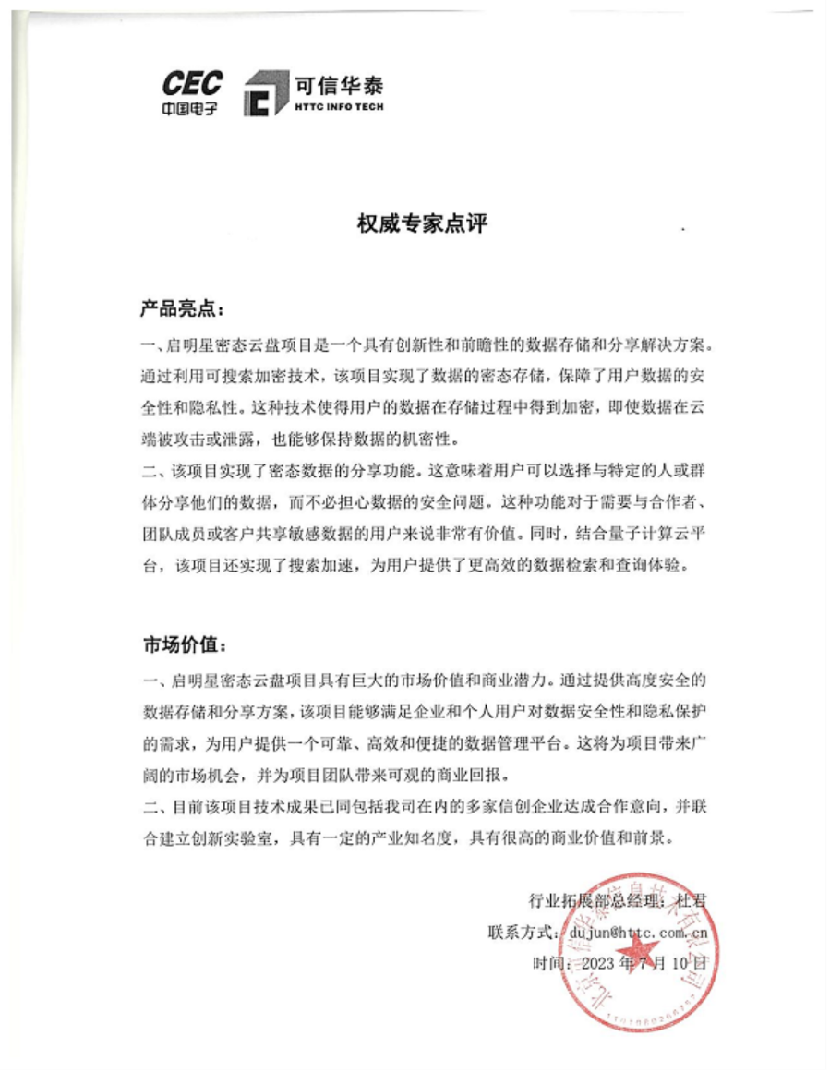
权威评价——企业高度肯定
Notes:
我们的产品获得了绿盟，可信华泰等龙头企业的高度肯定，这让我们充满信心。

Slide 15
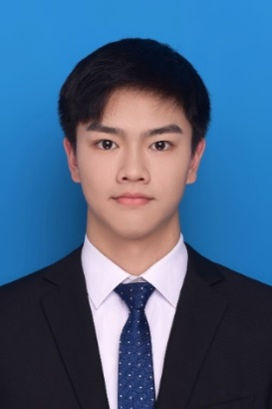
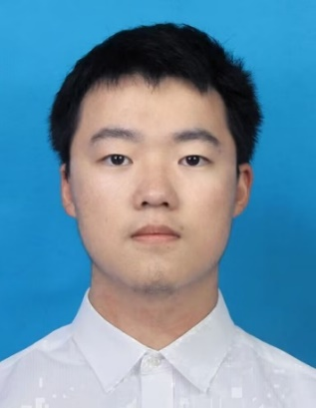
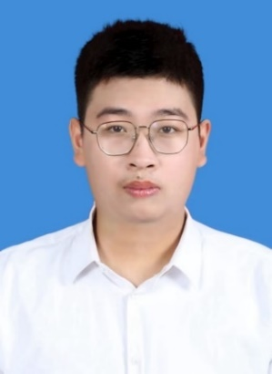
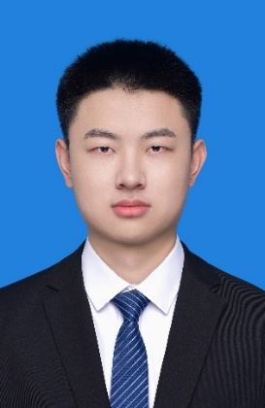
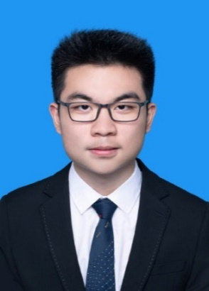
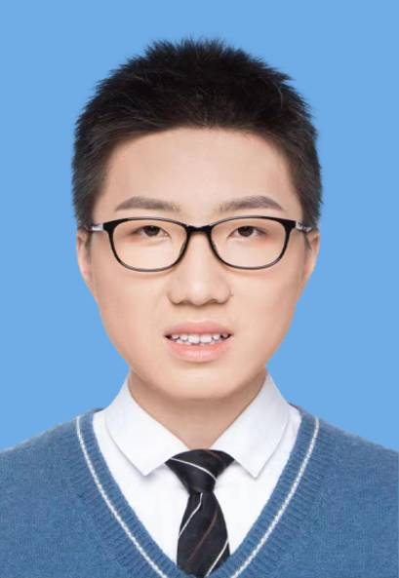
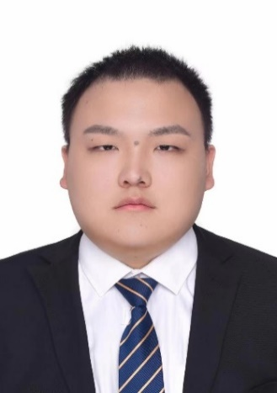
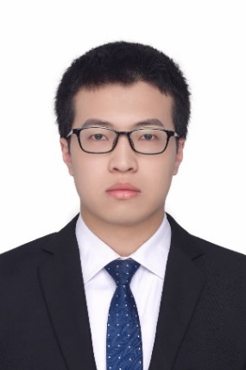
团队成员
王子尧
负责新型云盘探索
罗理恒
负责云盘市场调研
计算机学院 研究大数据方向
杨明欣
负责量子云平台对接
计算机学院 研究加密算法
王文恺
负责编写量子代码
计算机学院 研究云盘存储
计算机学院 研究新型云盘
金航宇
负责量子算法研究
物理学院 研究量子物理方向
刘昕
负责文档撰写
计算机学院 研究大数据方向
陈威
负责web端开发
计算机学院 研究量子计算
郭星宇
负责Android端开发
计算机学院 研究云盘加密
Notes:
团队成员均为华科相关领域优秀学生，研究方向涉及计算机、大数据、物理多个领域。

Slide 16
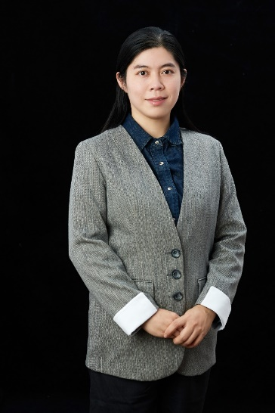
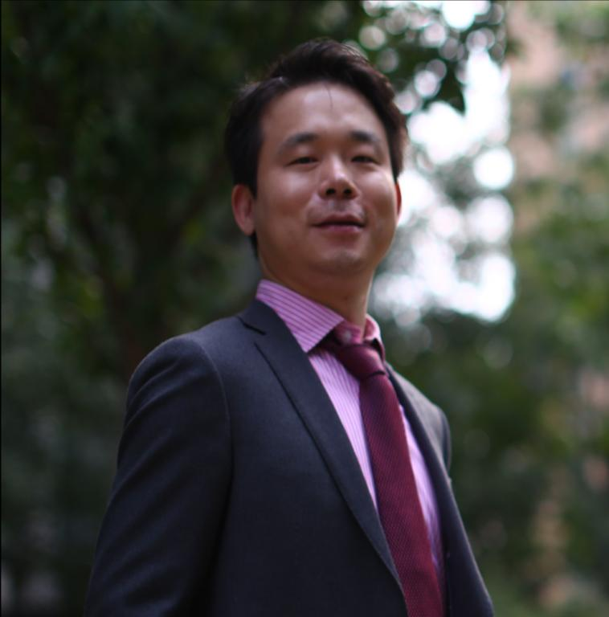
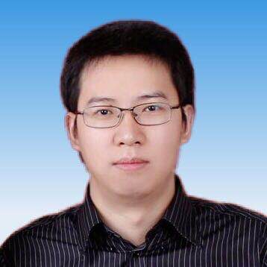
团队顾问
王蔚
华中科技大学, 计算机学院, 副教授, 博士生导师；
指导本科生在2021年“挑战杯”竞赛“揭榜挂帅”专项赛中获国家一等奖
主持国家自然科学基金, 国家博士后基金, 湖北省自然科学基金; 参与国家重点研发项目, 863项目, 973项目等
从事大数据安全、网络编码和网络安全 目前已发表20余篇国际顶级会议和期刊论文 任国际学术期刊客座编辑、学术期刊审稿人，
徐鹏
李霖
华中科技大学网络空间安全学院教授、博导。
主要研究方向包括：格密码学、可搜索加密、口令安全、人工智能安全等。在数个国内外知名期刊/会议发表论文，主要包括：USENIX Security，NDSS，ESORICS等。
指导本科生在第十七届“挑战杯”竞赛“揭榜挂帅”专项赛中获全国特等奖
华中科技大学物理学院教授、博士生导师。
主要从事基于里德堡原子的量子物理与精密测量研究，研究方向涵盖了量子光学，量子信息，精密测量，冷原子物理，量子模拟等。在冷原子和量子物理领域开展了一系列原创性的研究，科研成果发表于 Nature, Nature Physics, Nature Photonics, Nature Communications等
Notes:
顾问团队由计算机领域和物理领域内的多位知名导师担任，王蔚等三位老师也曾多次带领团队荣获挑战杯特等奖和金奖，具有丰富的指导经验。

Slide 17




未来展望——探寻发展道路
快速起步
基于现有产品优势
迅速赶超传统产品
分片推进
关注安全、量子发展
分片升级产品
双重推进技术
PART 1
PART 3
PART 4
定点突破
聚焦安全行业
直击用户需求痛点
接洽高端强需求用户
广域普及
拓宽应用场景
让更多人享受量子技术红利
PART 2
Notes:
我们为启明星探索了一条科学的发展道路。
未来，我们将基于现有产品优势快速起步。
在半年内接洽高端强需求用户，形成稳定的用户群体。
用一年的时间分片推进产品迭代升级。
最后，全面覆盖toB，toC业务领域，让启明星适配更多应用场景和更广泛的受众群体。
聚焦安全行业
，巩固技术优势。

Slide 18

请专家指导！
启明星，让密态云遇上量子 ！
Notes:
启明星，让密态云遇上量子。我们相信，启明星密态云盘将为云存储行业注入新的活力，为量子计算提供更广阔的应用平台和落地场景！ 谢谢大家。

